Slide 1






Android大作业：
LandZ VideoPlayer
2017211310-2017211472-刘倩芳
2017211311-2017211531-朱晨逸
Notes:
哦这是个多么朴实无华的名字

Slide 2




目录页
APP功能完成情况
合作与分工
创新与难点
录屏演示

Slide 3


APP完成功能

Slide 4


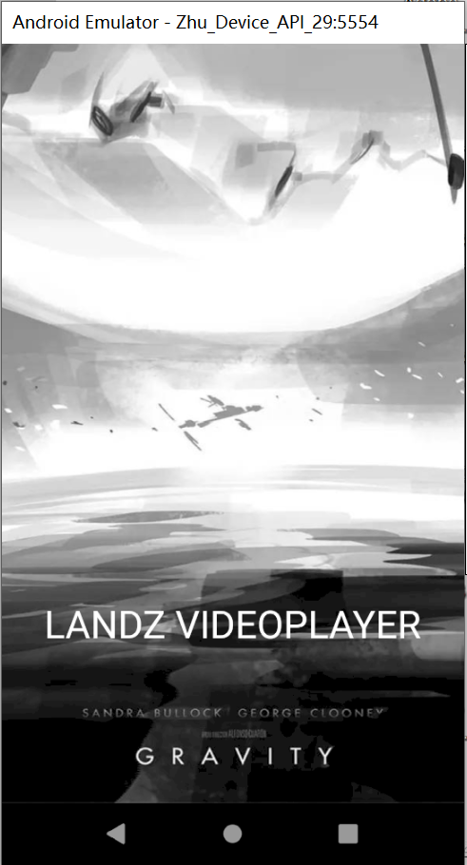
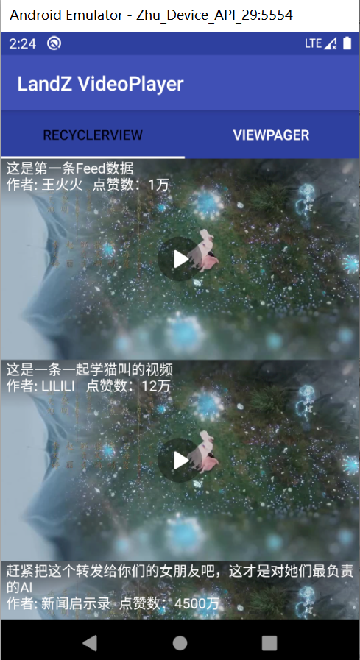
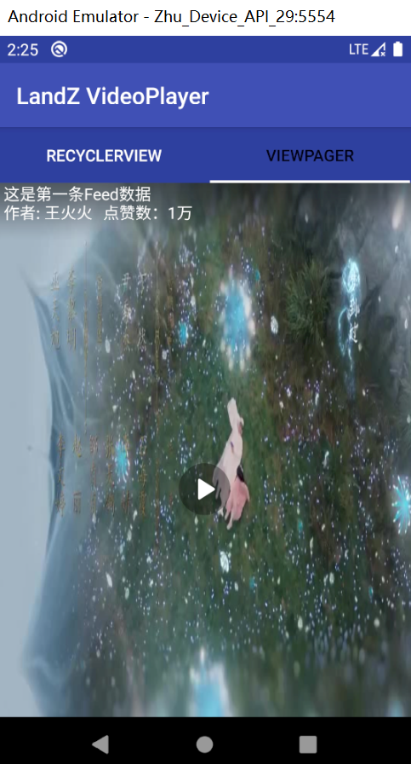
LandZ VideoPlayer
视频封面
APP封面
使用Glide加载封面图

Slide 5


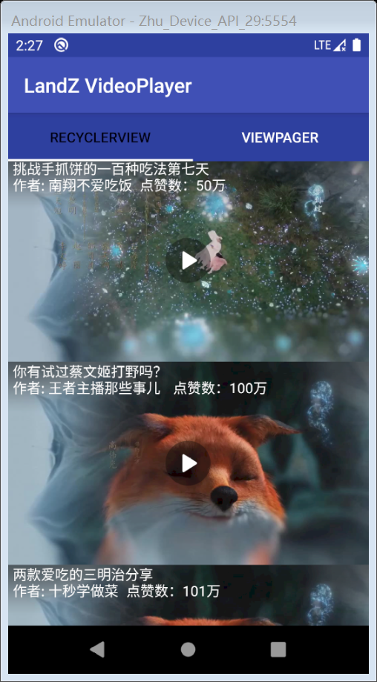
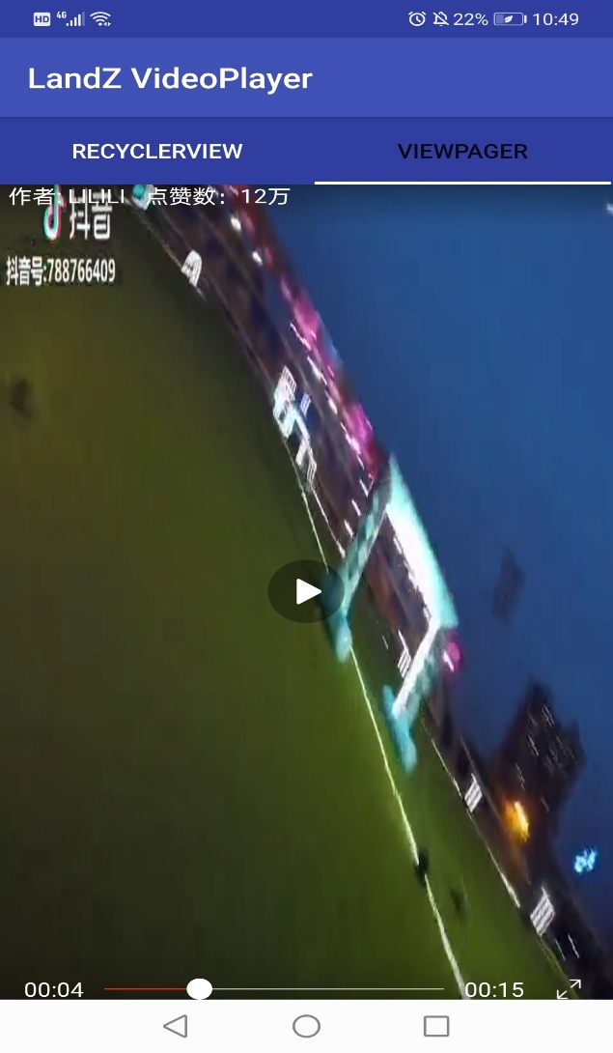
LandZ VideoPlayer
视频列表
抖音效果
使用RecycleView显示一页多个item
使用RecycleView全屏显示一页一个

Slide 6
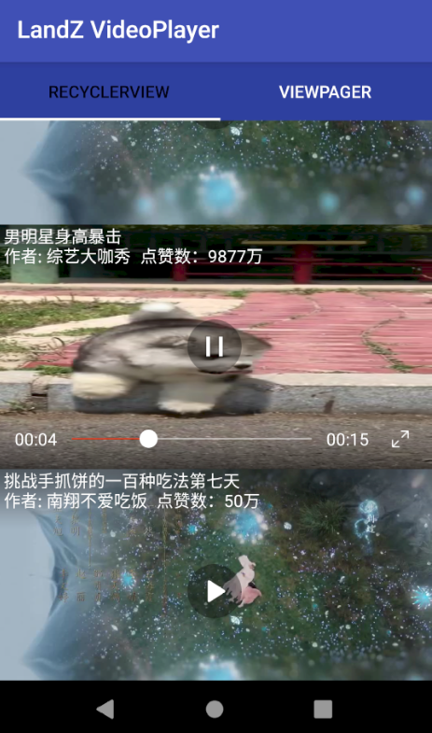
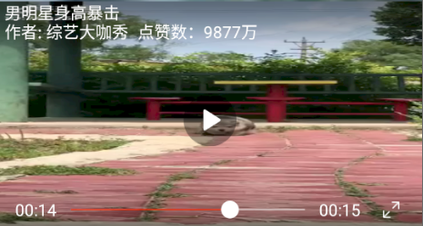
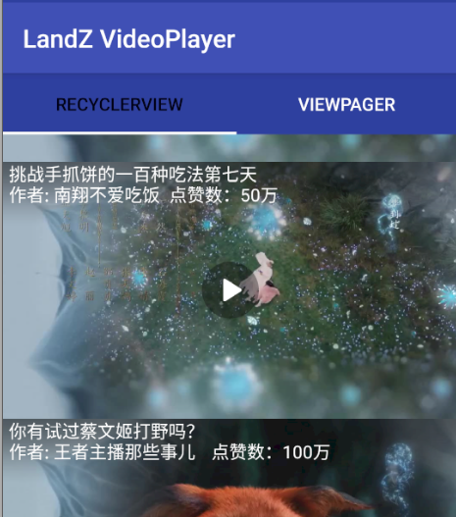
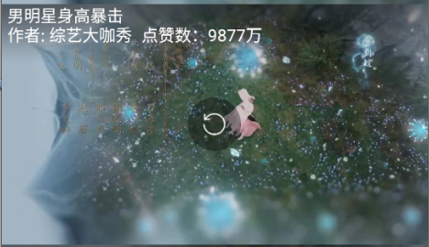
LandZ VideoPlayer
播放效果
整合效果
上下滑动，暂停/继续，拖拉进度等
ViewPager+fragment

Slide 7

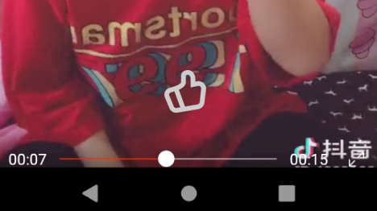

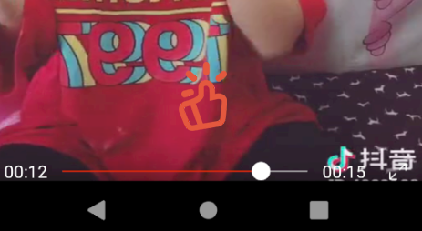
LandZ VideoPlayer
视频信息
半成品点赞
bind绑定标题数据
开发了点赞功能但未能成功与视频整合实现

Slide 8
合作与分工

Slide 9
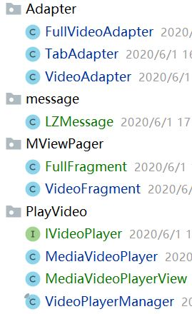
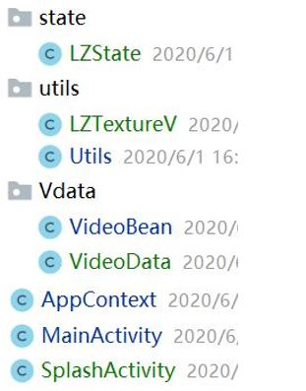
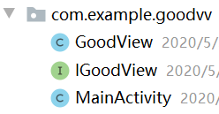
合作与分工
刘倩芳(橙色)
朱晨逸(黄色)
①实现抖音界面一页一个式播放部分
②API部分及使用Glide加载封面图
③使用viewpager+fragment整合代码
④消息类的封装，视频时长获取，视频宽高设置等公用部分的相关类与接口
①使用RecyclerView 实现视频列表一页多个式播放效果
②使用MediaPlayer+TextureView实现视频播放功能（开始/暂停/继续/进度条/回放）
③半成品点赞功能

Slide 10
创新与难点

Slide 11


创新与难点
视频播放器：
MediaPlayer+TextureView
回放功能：
当视频播放结束时（状态为COMPLETE），比较简单粗暴地，控制器直接调用seekTo()方法回到视频起始点（seekTo（0）），再调用play()方法开始播放当前视频。
TextureView与SurfaceView相比，不会创建新窗口显示内容，而是将内容流直接投放到View中，并且它可以和其它普通View一样进行移动，旋转，缩放，动画等变化。

Slide 12


创新与难点
播放视频有两个函数，一个是start(url)，一个是play()，前者是初始时开始播放指定url的视频，后者是开始播放当前视频，用于暂停后继续以及回放功能。
视频播放时，使用Timer的定时调度函数schedule以及Utils的hideViewIfNeed函数自动2s隐藏底部控制条视图，需要显示时使用MotionEvent单点触控事件处理方法。
添加封页面：在Manifest.xml中注册SplashActivity，通过background加载背景资源，以线程Thread挂起模式和StartActivity函数实现App启动界面及其页面跳转。

Slide 13



创新与难点
采用RecyclerView + PagerSnapHelper的方式，实现类似抖音全屏item(即一页就一个)播放式界面，类似于竖向ViewPager的效果。
采用ViewPager + fragment实现两种视频列表显示方式的横向滑动及跳转效果。
以interface接口类来弥补其编程语言的继承性缺点，其接口类中声明抽象方法，然后在其他类的定义中将其开放出来，回调实现，提升类在实现上的多样性和可行性。

Slide 14
创新与难点
Utils工具类 + message消息类
视频播放器类细节设计：
观察者模式Observer：
当一个对象的状态发送改变时，所有依赖于它的对象都能得到通知并被自动更新。在视频播放器的设计中利用此模式来监听对象状态改变情况，以此同message进行结合，调起一系列状态改变函数
通过相应消息类信息(例如播放状态、屏幕显示状态等)的变化，来触发状态改变函数，从而调用工具类中声明的函数使各个不同状态下view显示状态做出适应性改变，例如在视频播放时，隐藏播放进度栏、视频描述等信息。

Slide 15


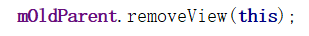
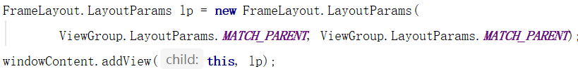
创新与难点
全屏与非全屏的切换
首先需要将当前VideoPlayerView从父容器中移除
然后再将当前VideoPlayerView添加到当前Activity的顶级容器Window.ID_ANDROID_CONTENT中
保证了全屏/非全屏的播放操作均为同一对象，不会发生播放状态的变化。
再设置当前Activity为全屏状态

Slide 16
录屏演示

Slide 17
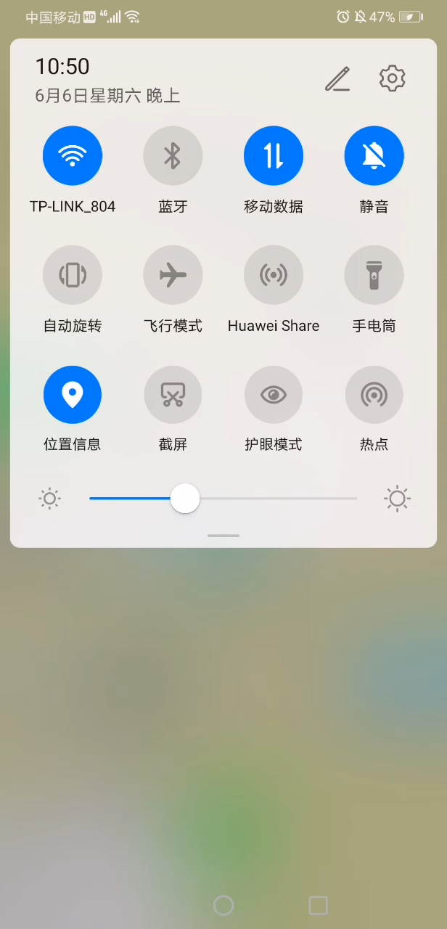
录屏演示

Slide 18

谢谢观看

